Slide 1
Tiết 5,6-Bài 6:
ĐO KHỐI LƯỢNG

Slide 2
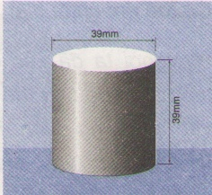
I. Đơn vị khối lượng
- Khối lượng là số đo lượng chất của vật.
- Đơn vị đo khối lượng là kilôgam.
Kí hiệu: kg
Kilôgam là khối lượng của một quả cân mẫu (làm bằng bạch kim pha Iriđi), đặt ở Viện Đo lường quốc tế ở Pháp (H5.1)
Hình 5.1

Slide 3
* Các đơn vị khối lượng khác thường gặp:
- gam (kí hiệu g): 1g = kg
0,001
- héctôgam (còn gọi là lạng): 1 lạng = g
100
- tấn (kí hiệu t): 1t = kg
1000
- miligam (kí hiệu mg): 1mg = g
0,001
- tạ: 1 tạ = kg
100

Slide 4
II. Dụng cụ đo khối lượng
Cân y tế
Cân đồng hồ
Cân điện tử
Cân đòn
Cân Rô-béc-van

Slide 5
II. Dụng cụ đo khối lượng
1. Hãy mô tả một tình huống cho thấy sự cần thiết của việc ước lượng khối lượng trong đời sống.
2. Thử dự đoán khối lượng của một bạn khác trong nhóm dựa vào sự so sánh với khối lượng đã biết của cơ thể em.

Slide 6
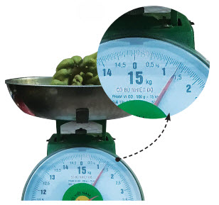
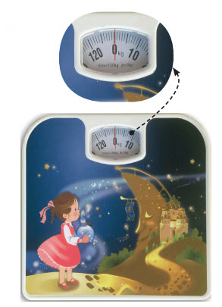
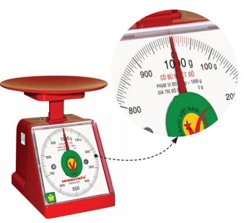
Xác định GHĐ và ĐCNN của cân trong các trường hợp sau:
Hình a
Hình b
Hình c
GHĐ: 1000 g
ĐCNN: 5 g
GHĐ: 15 kg
ĐCNN: 0,05 kg
GHĐ: 130 kg
ĐCNN: 1 kg

Slide 7
III. Cách đo khối lượng

Slide 8
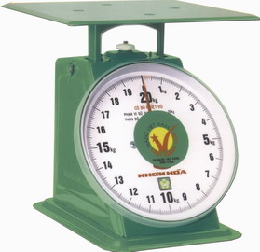
III. Cách đo khối lượng
1. Dùng cân đồng hồ

Slide 9
2.
3.
đĩa cân
5.
ốc điều chỉnh
thân cân
1.
kim cân
Bảng số cân
4.
Hình 5.2

Slide 10
III. Cách đo khối lượng
1. Dùng cân đồng hồ
- B1: Ước lượng khối lượng của vật để chọn cân có GHĐ và ĐCNN thích hợp.
- B2: Vặn ốc điều chỉnh để kim cân chỉ đúng vạch số 0.
- B3: Đặt vật cần cân lên đĩa cân.
- B4: Mắt nhìn vuông góc với vạch chia trên mặt cân ở đầu kim cân.
- B5: Đọc và ghi kết quả.

Slide 11
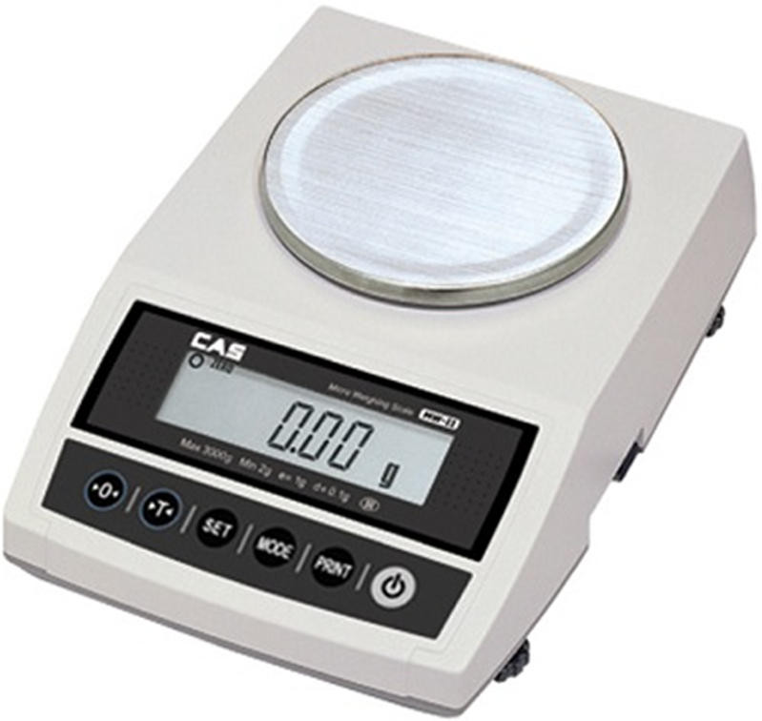
III. Cách đo khối lượng
2. Dùng cân điện tử

Slide 12
1.
3.
Khung cân
Cảm biến trọng lượng
4.
Bàn cân
2.
Bộ chỉ thị cân

Slide 13
III. Cách đo khối lượng
2. Dùng cân điện tử
- B1: Ước lượng khối lượng cần cân để chọn đơn vị thích hợp (nhấn nút “Units”.- chọn g, kg…)
- B2: Đặt mẫu vật cần cân nhẹ nhàng trên đĩa cân (nhấn nút “TARE” để cân tự động khấu trừ khối lượng vật chứa)
- B3: Sử dụng kẹp hoặc găng tay để đặt bình đựng hoá chất/ dụng cụ đựng vật mẫu lên đĩa cân (tránh để dầu, mỡ… dính vào vật cần đo sẽ làm sai lệch kết quả đo.

Slide 14
? Các thao tác nào dưới đây là sai khi dùng cân đồng hồ hoặc cân điện tử? Nêu cách khắc phục để thu được kết quả đo chính xác.
a) Đặt cân trên bề mặt không bằng phẳng.
b) Đặt mắt vuông góc với mặt đồng hồ.
c) Để vật cồng kềnh trên đĩa cân.
d) Để vật lệch một bên trên đĩa cân.
e) Đọc kết quả khi cân ổn định.
=> Cách khắc phục: Phải đặt cân trên bề mặt bằng phẳng để cân đo chính xác khối lượng vật.
=> Cách khắc phục: Để các vật có kích thước vừa phải, phù hợp với từng loại cân. Với những vật cồng kềnh ta nên chọn cân có đĩa cân lớn hơn.
=> Để cân đo chính xác khối lượng vật, ta cần để vật cân đối trên đĩa cân (giữa đĩa cân).

Slide 15
Trải nghiệm: Pha một cốc trà quất (trà tắc)
Nguyên liệu gồm:
+ 50g đường (vàng, trắng)
+ 50g quất
+ 200ml nước trà
Chú ý:
Tuỳ theo sở thích có thể cho thêm đá

Slide 16
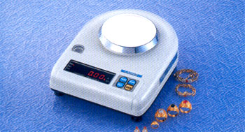
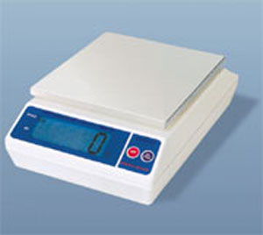
LUYỆN TẬP
1. Quan sát các hình vẽ dưới đây, hãy chỉ ra đâu là cân tiểu ly, cân điện tử, cân đồng hồ, cân xách?
Cân điện tử
Cân tiểu ly
Cân đồng hồ
Hình 3
Hình 4
Hình 1
Hình 2
Cân xách

Slide 17
Câu 2: Khi mua trái cây ở chợ, loại cân thích hợp là
A. cân tạ. B. cân Roberval.
C. cân đồng hồ. D. cân tiểu li.
Câu 3: Loại cân thích hợp để sử dụng cân vàng, bạc ở các tiệm vàng là
A. cân tạ B. cân đòn C. cân đồng hồ. D. cân tiểu li.

Slide 18
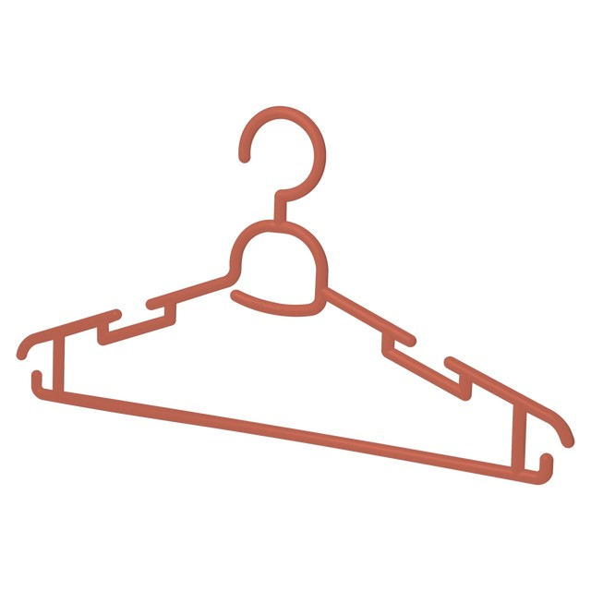
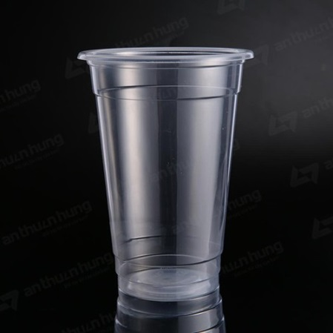
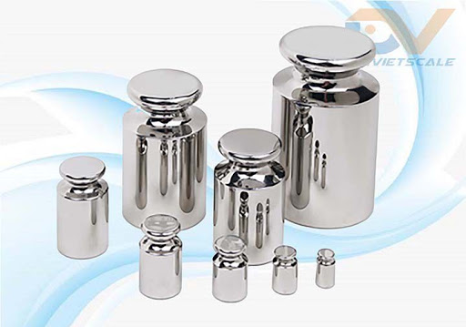
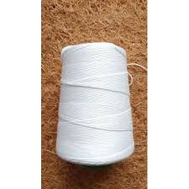
Nhiệm vụ 4: Thiết kế dụng cụ đo khối lượng
Vật liệu gồm:
+ 1 cái móc áo
+ 2 cốc giấy (nhựa)
+ Bộ quả cân (mẫu vật biết trước khối lượng)
+ dây sợi
+ Thước các loại, kéo, bút, giấy bìa, băng kéo dính …

Slide 19
GHI NHỚ

Slide 20
Dặn dò
Học thuộc ghi nhớ.
Làm bài tập 6. SBT
Hoàn thiện thiết kế cân đơn giản và thiết kế một cân đơn giản khác như cân đòn, cân lò xo…

